Slide 1

시각장애인이 학습하는 경험
을 리디자인하다.
삼각김밥
2018102095 김명철
2018102121 유창현
2018102143 주창돈

Slide 2
해결책
시각장애인들이 그들의 문제를 공유할 수 있는 커뮤니티를 조직.
음성 녹음, 사진 촬영 등 시각장애인들이 가지는 불편한 요소들을 해결할 수 있는 방안을 모색.
채팅 서비스 내에서 시각장애인들의 불편함을 최소화
FACETIME을 활용한 실시간 문제해결방안.

Slide 3
소개
시각장애 공동체가
답입니다.
+
시각장애인 학습지원

Slide 4
기능 변경
chatting service – chatting service
Voice memo & Photo - Facetime
Time line
Catting service 와 Voice memo & Photo 중복

Slide 5
Task 설정
과제 제출하기(과제 확인하기)
Chatting Service(단순)
모르는 문제 선생님, 친구와 토론하기(공동체) Facetime(보통)
제출한 과제 서로 평가하기
Time Line(복잡)

Slide 6
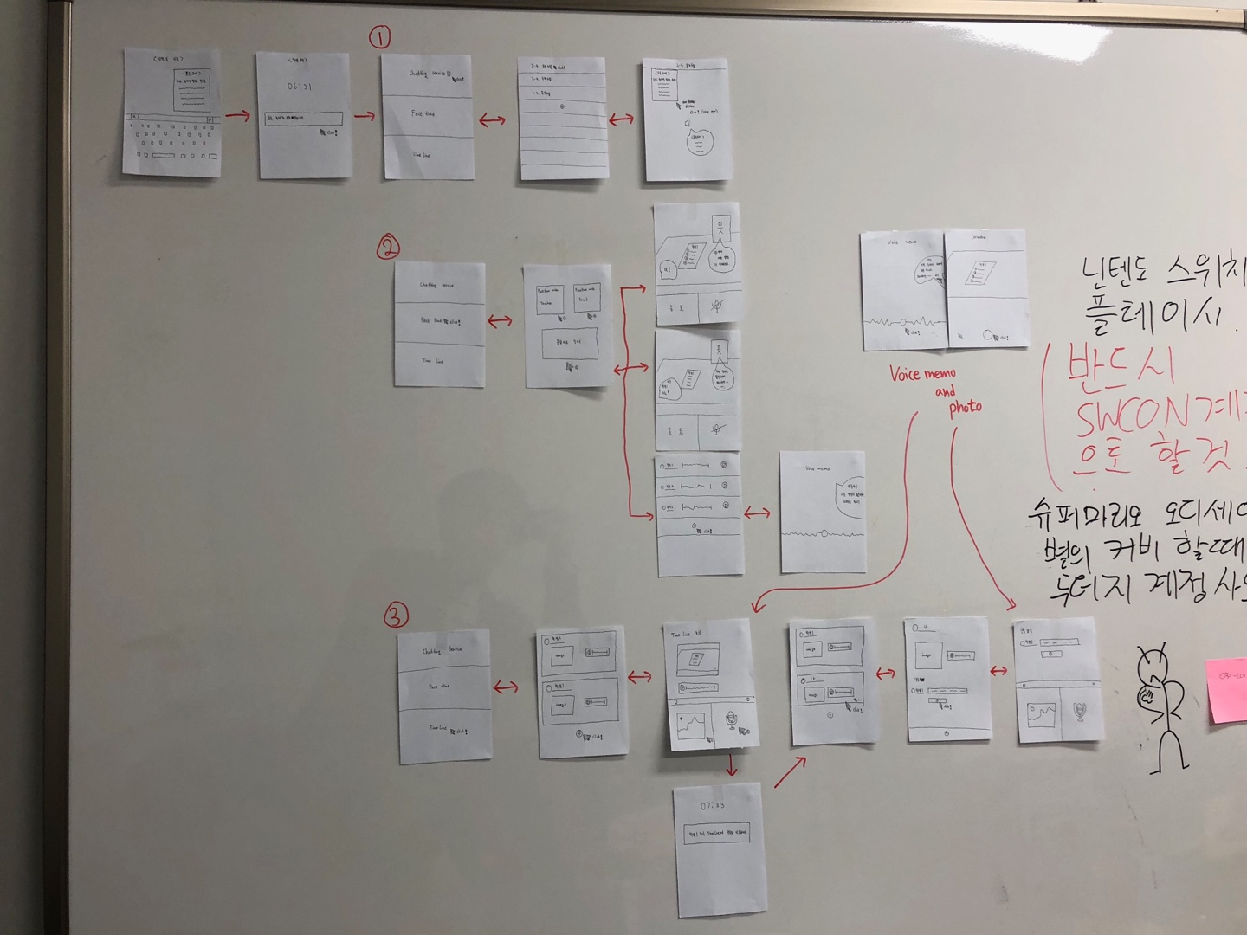
Low – fi 프로토타입 구조
(Before)
-시각장애인 학교 방과후 수업이라 가정.
-초기스크린을 기준으로
학습절차에 따라 task가 각각 쓰이는 형태.
-선생님과 학생들의 글을 쓰는 방법 구별.
-하지만, 시각장애인들이 사용하기에는
어려울 것 같다. (테스트, 피드백)

Slide 7
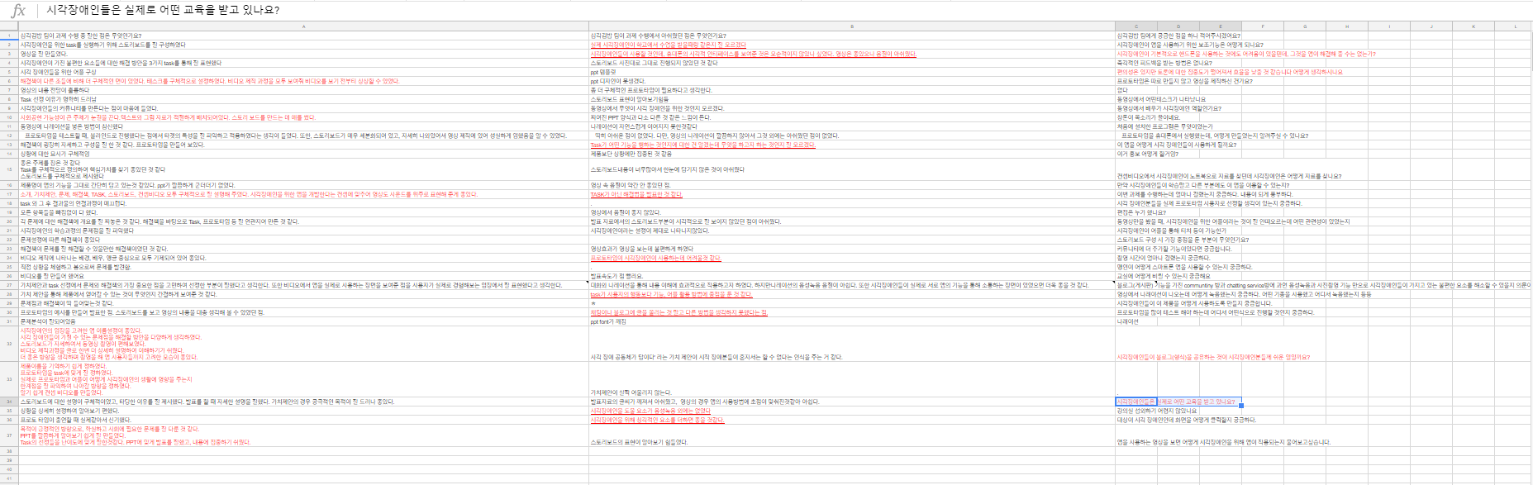
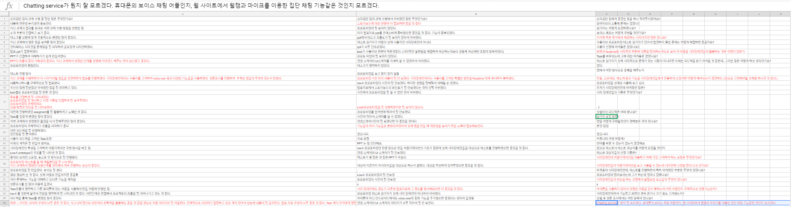

Slide 8
피드백 분석(아쉬운 점, 궁금한 점)
-앱 사용 대상자: 저시력자
-아직 시각장애인들이 사용하기에는 어려울 것 같다.
-평소 시각장애인들의 학습방법?
-시각장애인들을 위한 다양한 요소를 고려해야 할 것 같다.
-기존 task 설정(해결법)?

Slide 9
지난 과제에서 설정한
다음 단계는?
아직 조금 더 전체적으로
간소화해야 할 필요성.
시각장애인을 대상: 간편하고 쉽게 작동하는
유저 인터페이스가 중요.

Slide 10
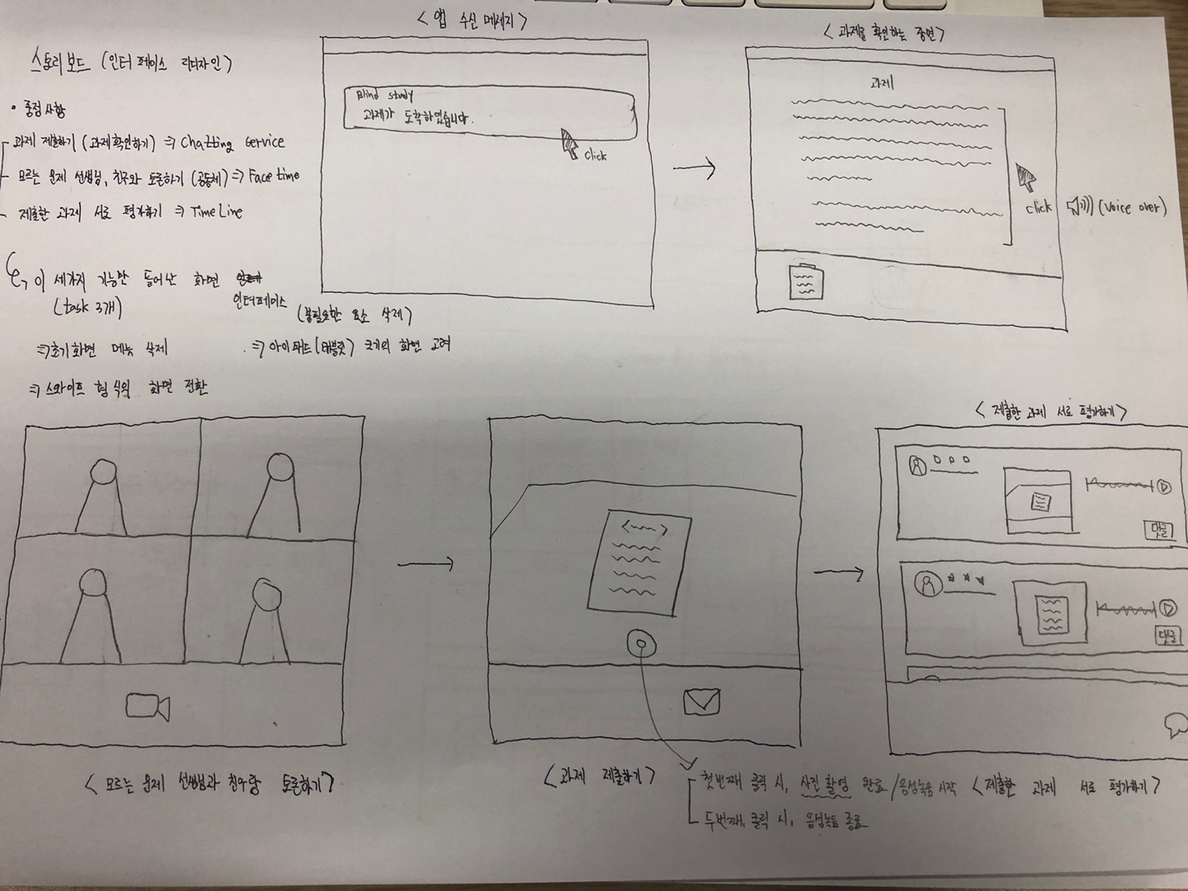
Medium – fi 프로토타입 구조
(After)
-시각장애인이 학습을 하는 과정에서
불필요한 요소들을 모두 삭제
-chatting service – facetime – timeline
과정을 초기스크린 없이 바로 넘어가는 방법.
-선생님과 학생들의 글을 쓰는 방법 구별하지 않음.
-스와이프 형식의 화면 전환
-아이패드(태블릿) 크기의 화면으로 설정

Slide 11
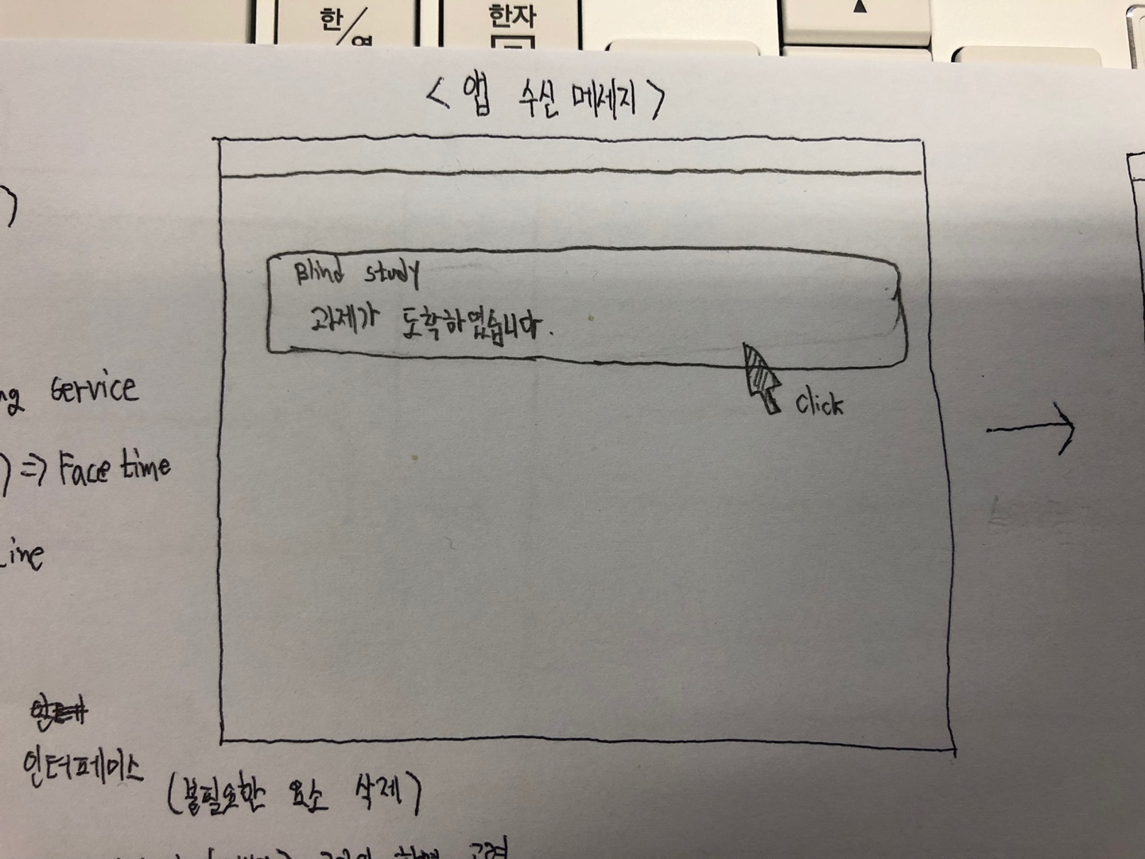
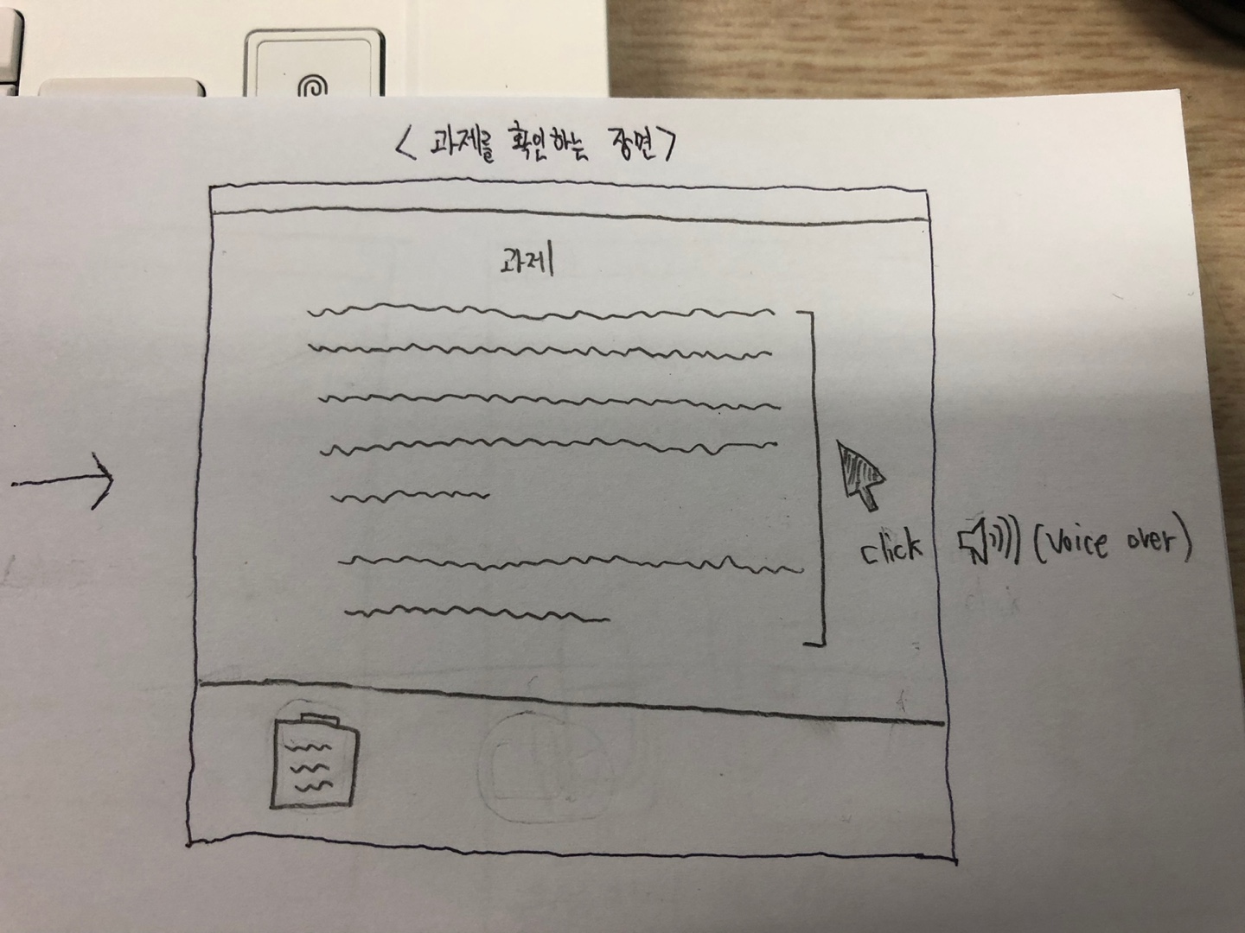
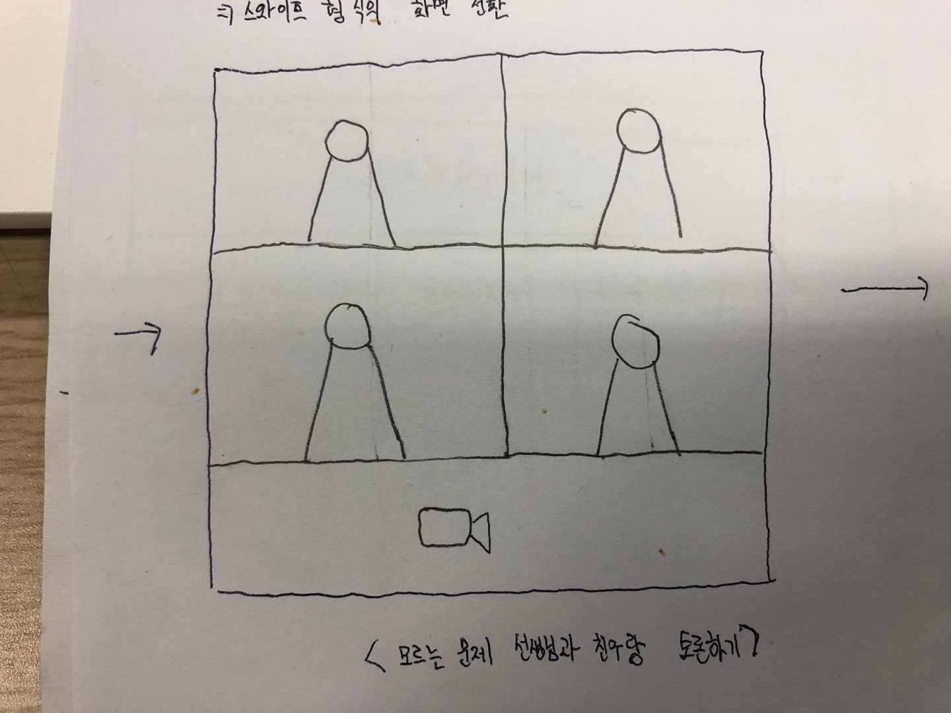
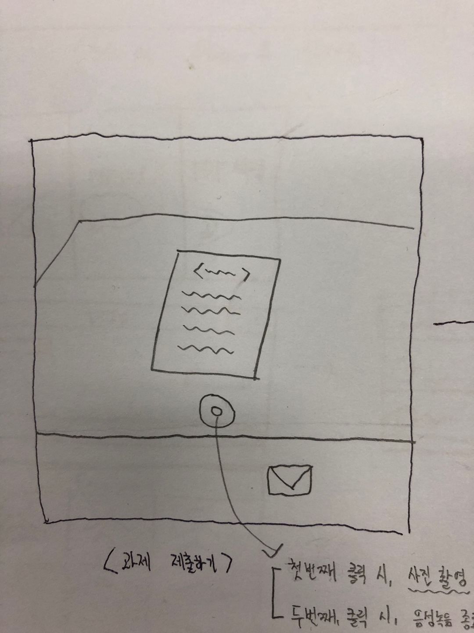
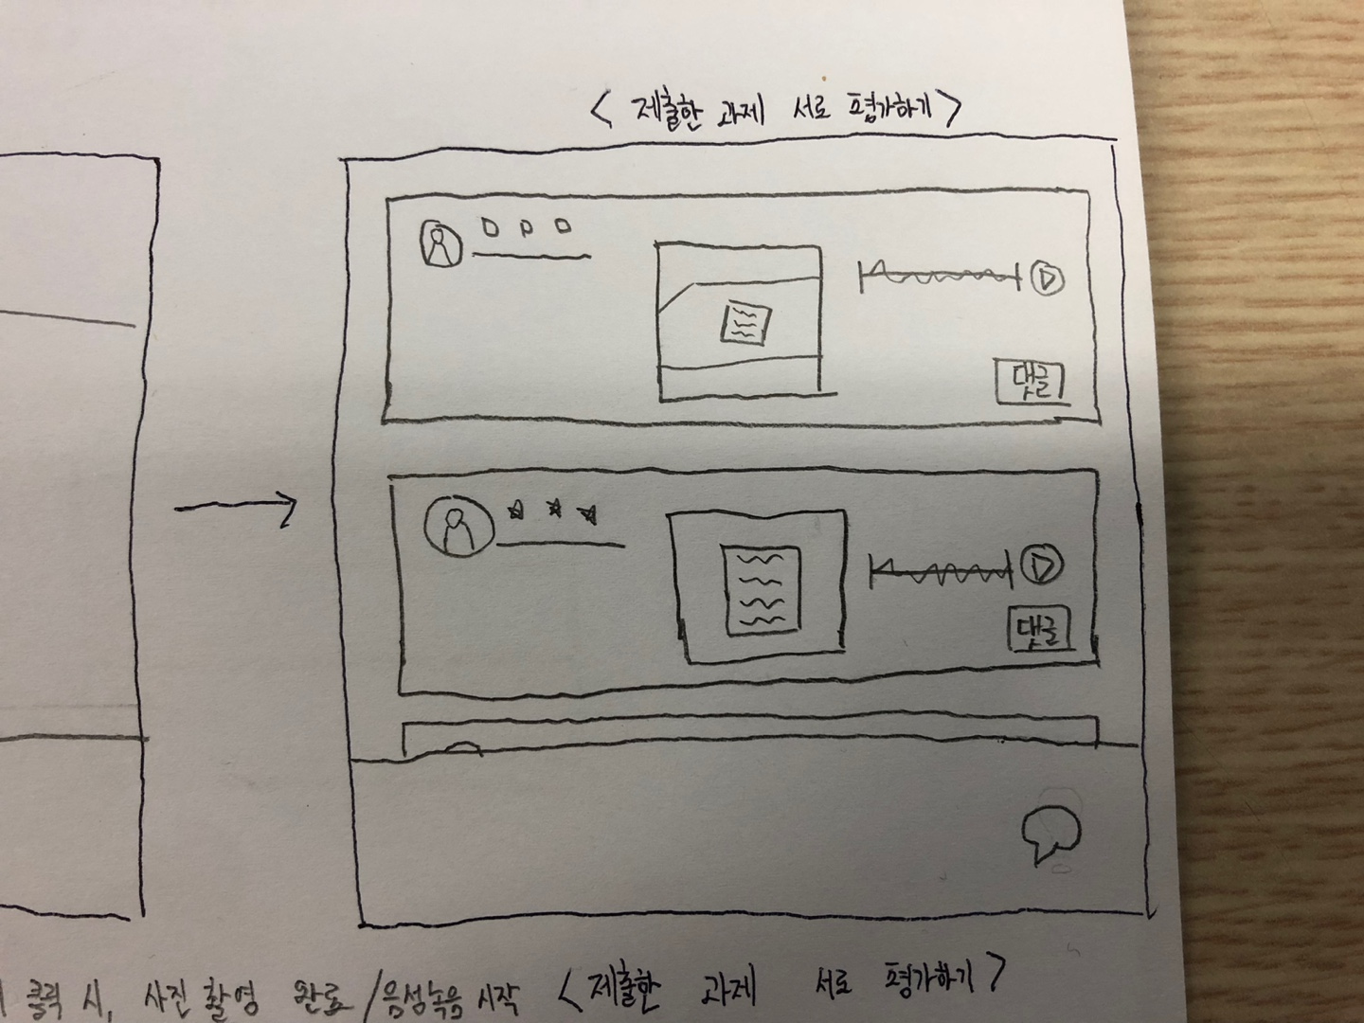
Medium – fi 프로토타입 구조
(After)

Slide 12
과제 제출하는 방법
-첫번째 클릭시,
사진촬영 완료, 음성녹음 시작
-두번째 클릭시,
음성녹음 종료
-모든 화면 인터페이스를 간소화하고자
하는 생각

Slide 13
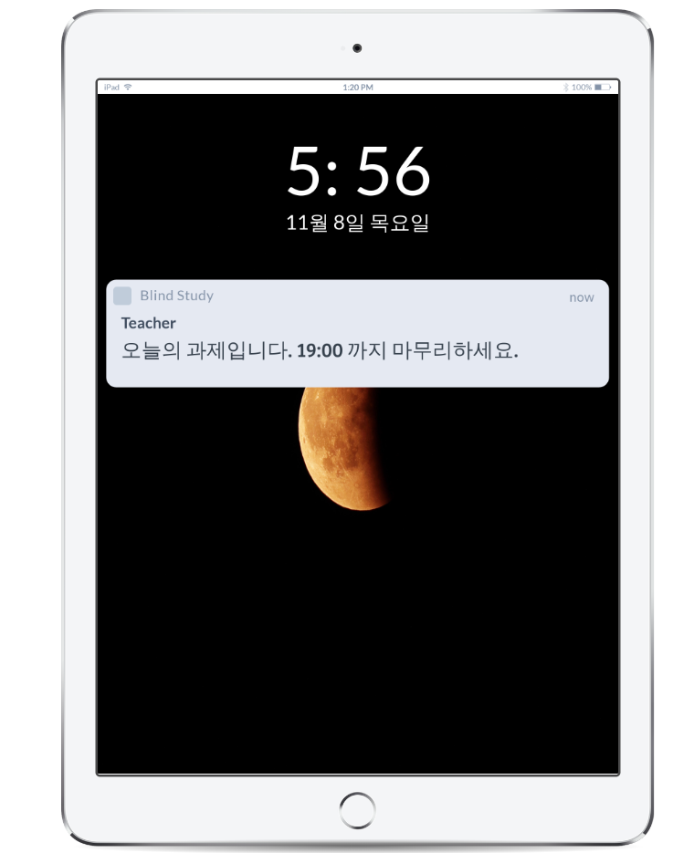

Slide 14
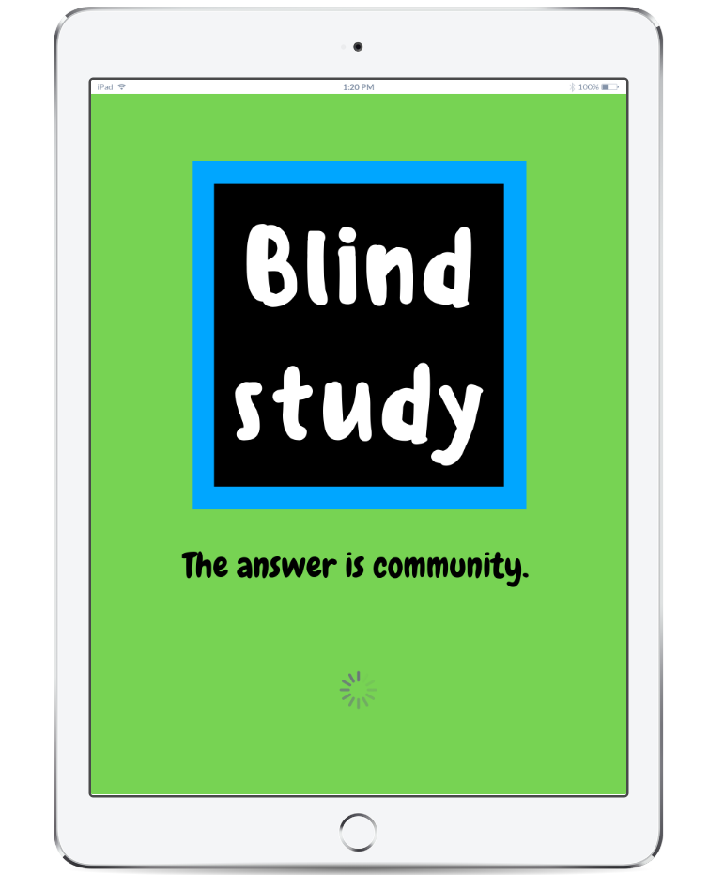

Slide 15
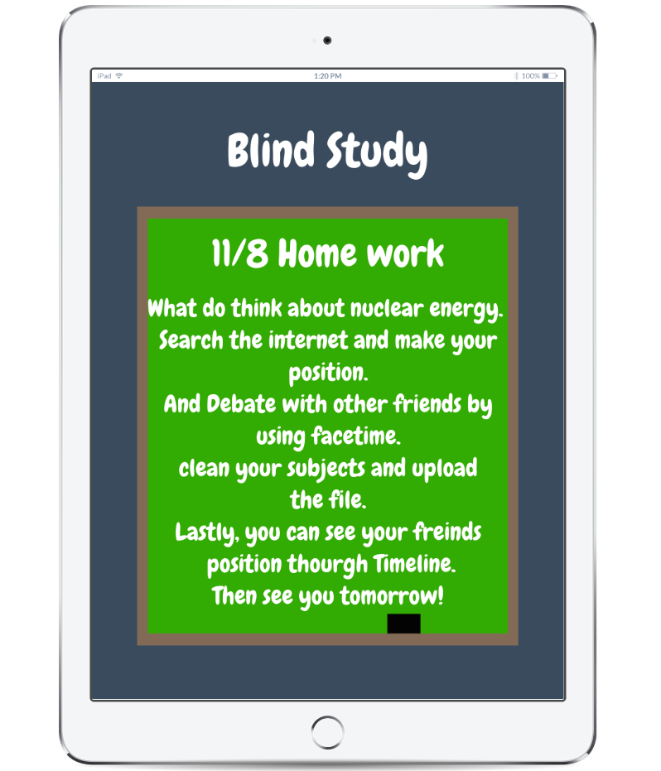

Slide 16
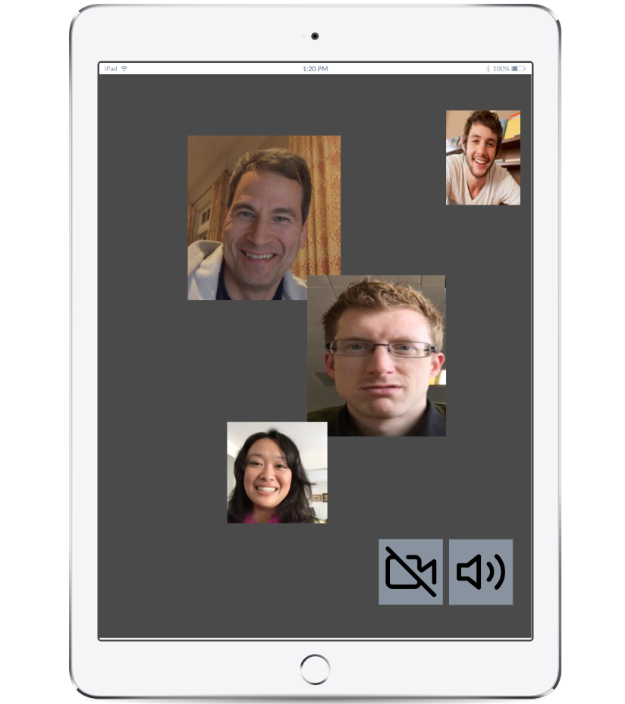

Slide 17
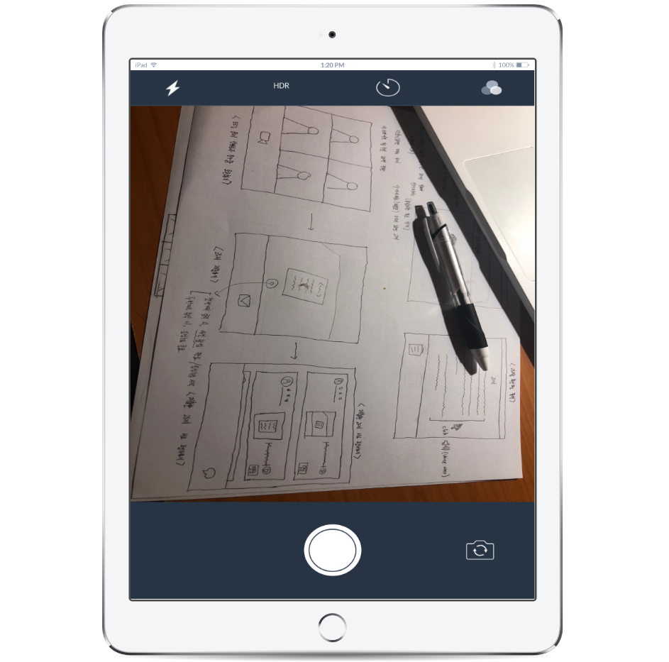

Slide 18
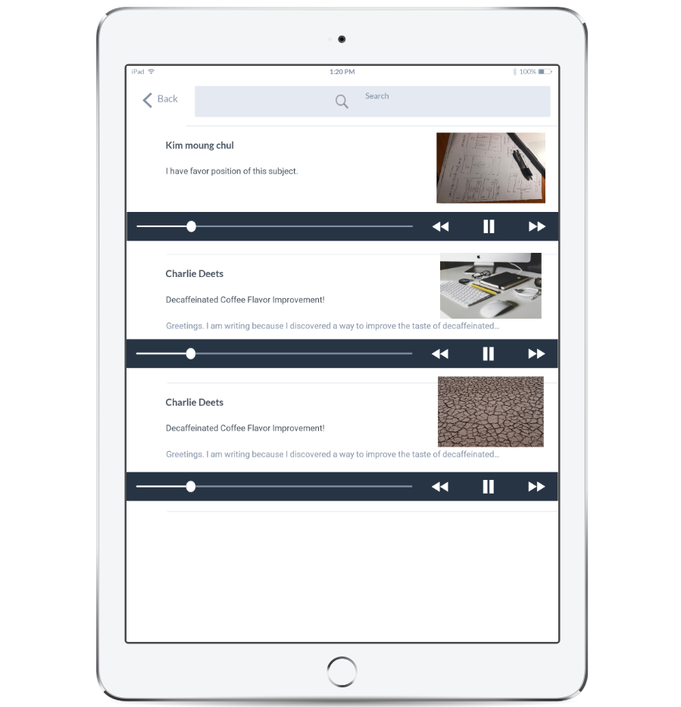

Slide 19
프로토타입 도구
-MARVEL
-MARVEL 내에 있는 다양한 기능들을 활용
(스마트폰 촬영, 게시판 틀 등…)
-어느 영역을 눌러야 다음 화면으로
넘어가는지 구현 가능
-스와이프의 기능을 구현 못함
-voice over를 활용한다는 것을 못 보여줌.

Slide 20
현재 프로토타입에 대한 평가(한계점)
-화면 인터페이스를 간소화?
-프로토타입에 스와이프 기능과
과제 제출방법이 들어 나지 않음.
-학생 구성원간 서로 평가를 주고
받을 수 있는 방안이 없음.
-지금까지 생각한 다양한 방안들이 실제로
구동될 수 있도록 하는 것이 다음 과제.
(프로토타입 상으로도…)

Slide 21
Q&A

Slide 22
THANK YOU

